Slide 1
CRYRING@ESR Hands-On Training Zoran Andelkovic

Slide 2
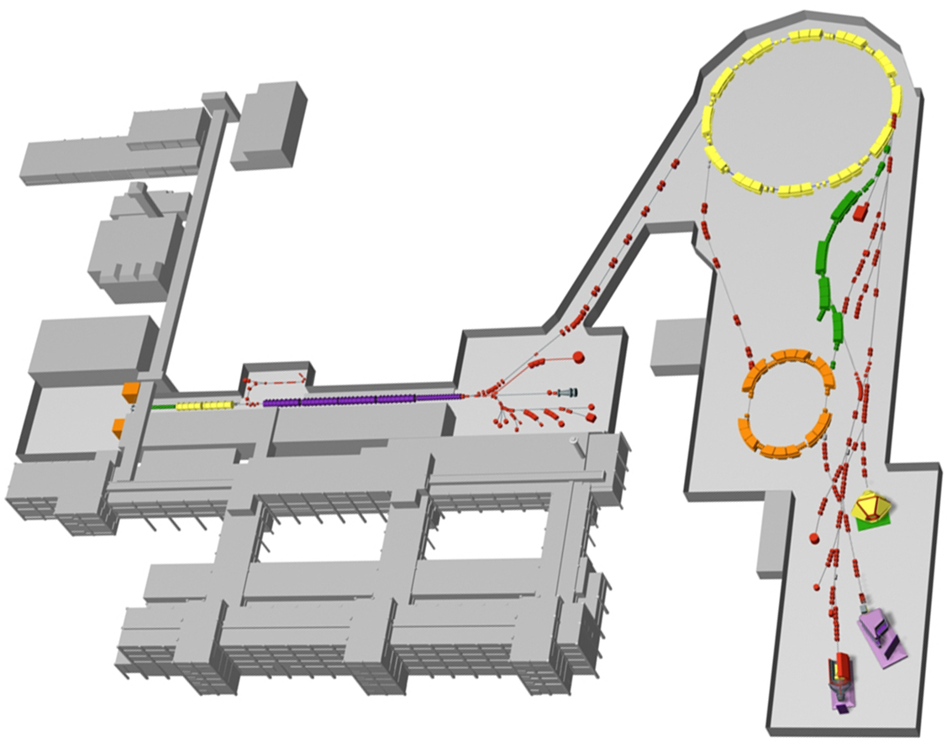
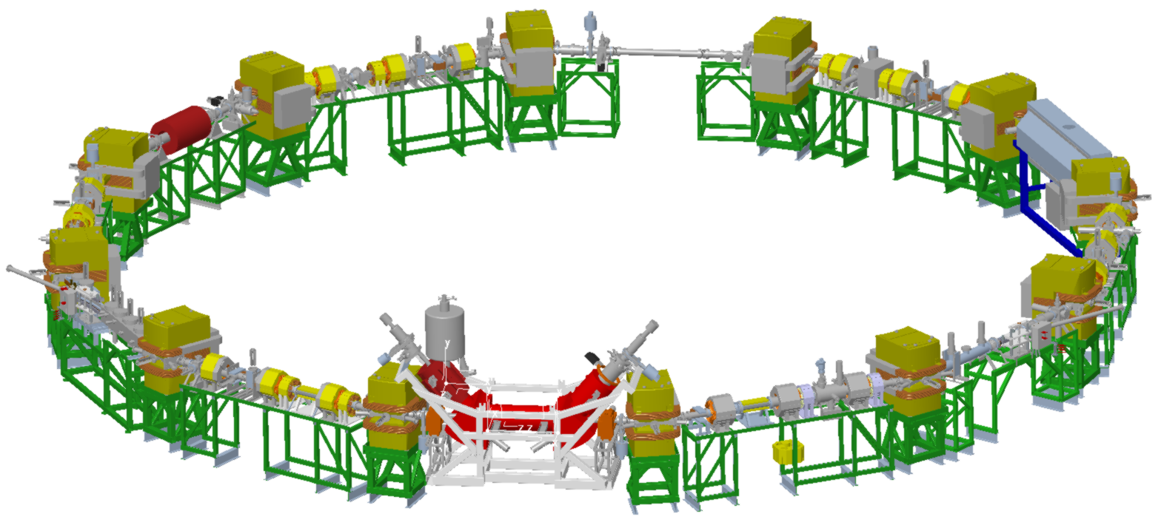
Was ist CRYRING@ESR?
ein Synchrotron mit Bρ_{max} = 1.44 Tm
letzter Beschleuniger in der GSI Kette
eine GSI-Taschenausgabe:
Ionenquelle (EZR & MINIS) bis 40 kV
RFQ Linearbeschleuniger bis 300 keV/u
(kein Gastarget / Stripper)
gemeinsamer Strahltransfer ESR / lokal
gelieferte GPAC Experimente:
(ESR + lokal)
2022: 2+6; 2024: 1+7 2025: 2+6
SIS18
CRYRING @ ESR = SIS1.4
11 MeV/u
UNILAC
ESR
4-10 MeV/u
Pb⁸²⁺ | 10 MeV/u | 1 MeV/u
ion current | ~ 5 μA | ~ 1 μA
velocity β | 14% c | 3.2% c
ecooler voltage | 5495 V | 550 V
beam lifetime | 20-30 sec | 1-2 sec
Umfang = 54 m
β = 0.22 (0 - 25 MeV/u)
bis 10⁸ Teilchen

Slide 3
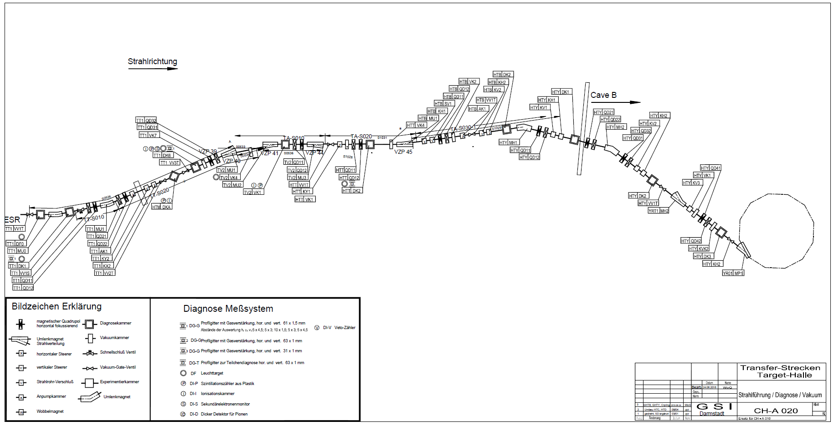
Injektion vom ESR

Slide 4
Strahltransport
HEST stellt die OPE ein, Effizienz 60% gewünscht
Ein Bespiel von allen Schirmen habe ich bei ID 795545 gespeichert
ich empfehle das immer zu tun und zugreifbar zu speichern
das häufigste “Problem” ist leichte Verstellung von HEST
Wenn ein FC verfügbar gerne messen und dokumentieren
WICHTIG! GHTYDK3 ist die letzte Diagnose vor dem Injektionskicker
Die FC wird durch den Kicker gestört → zeitlich verschieben für die Messung!
Das Kickerrauschen am FC kann Probleme mit dem Timing verraten
Injektion mit dem Kicker und mag. Septum
der Bumper und el. Septum sollen 0 V haben (und aus diesem Grund anwesend)
Wenn alles richtig → Strahl auf YR07DF2 und YR11DF3

Slide 5
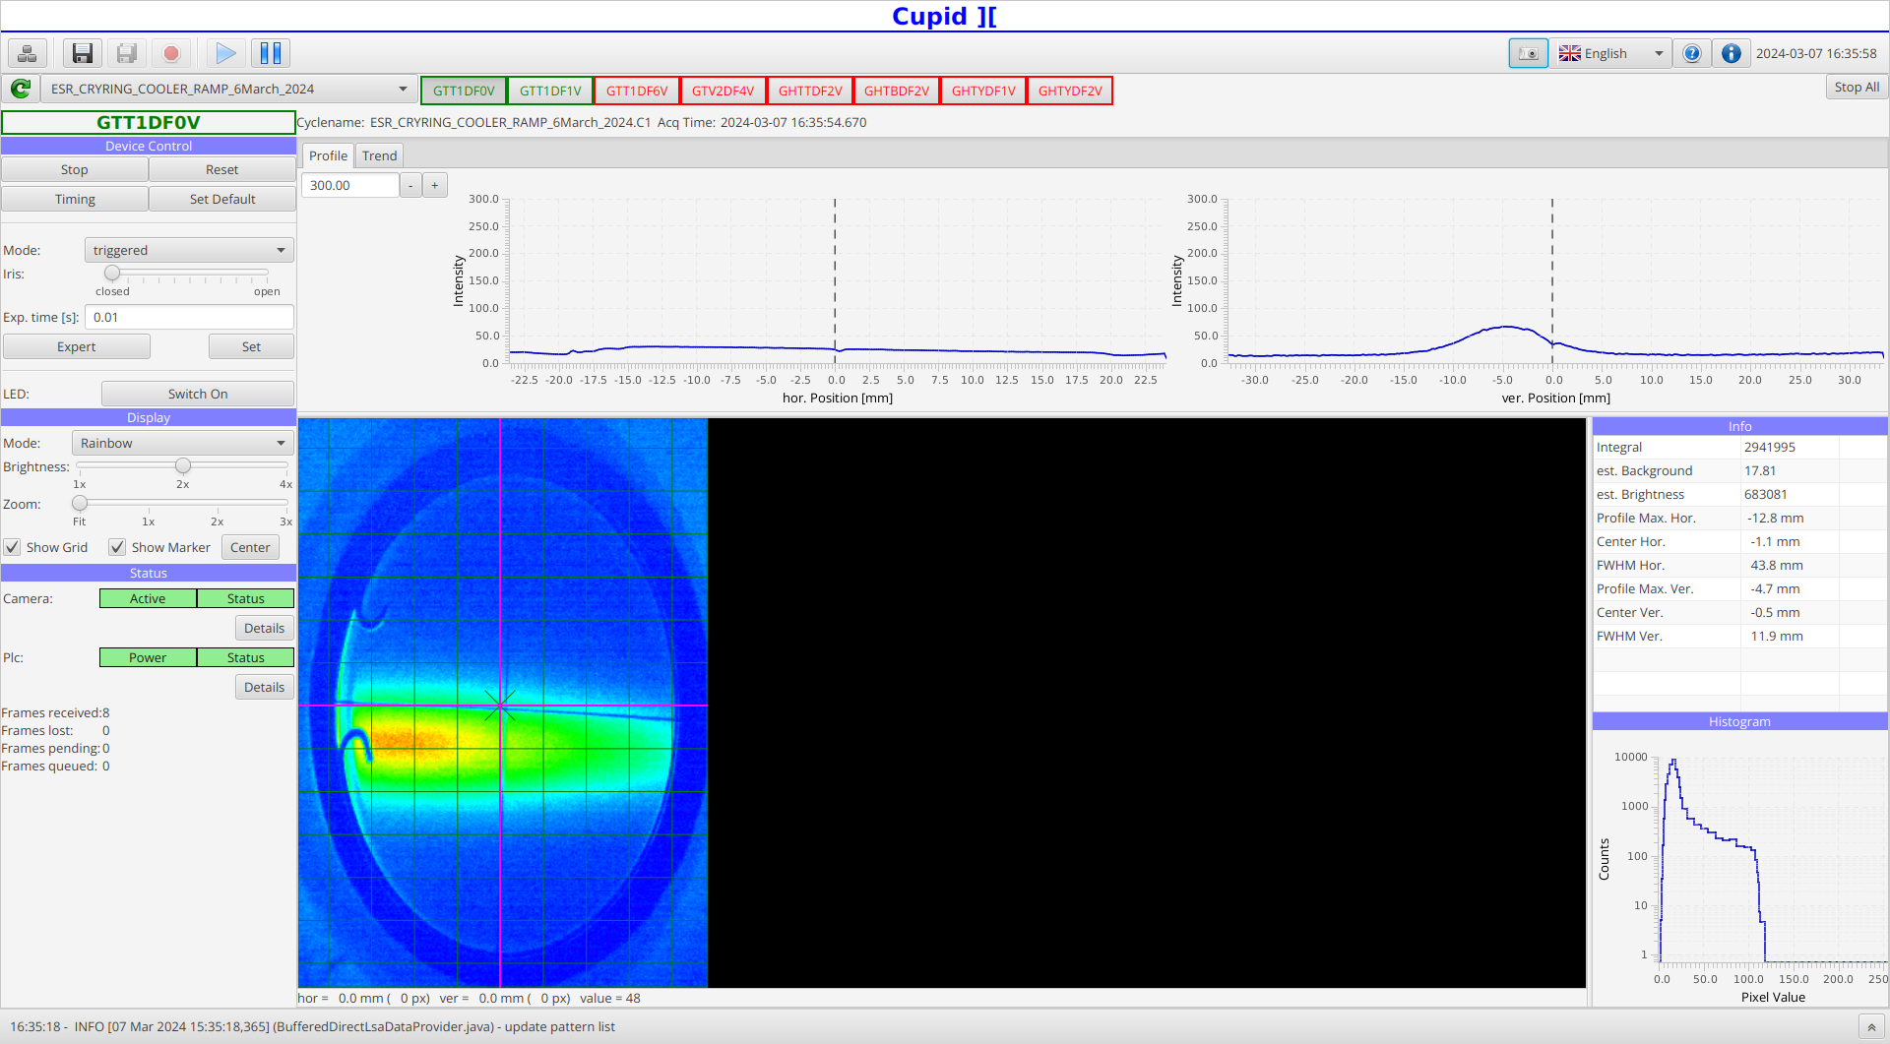
So fängt es an…
HEST GTT1DF0 (Screeshot vom Olog ID 626284 05.03.2024)

Slide 6
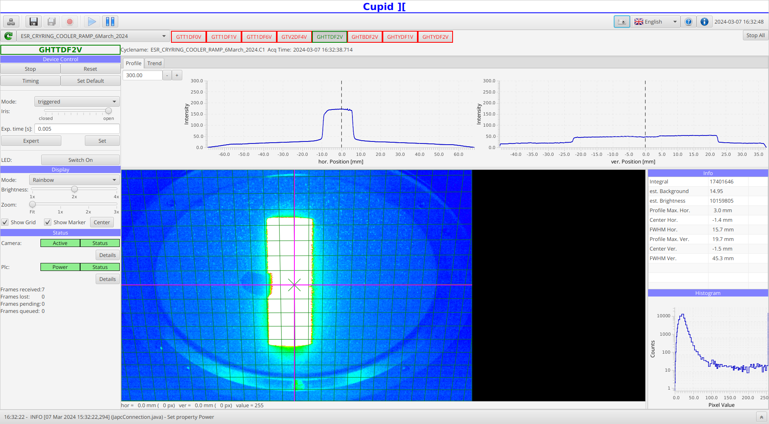
Sieht manchmal nicht ganz richtig aus
HEST GHTTDF2 (Screeshot vom Olog ID 626284 05.03.2024)

Slide 7
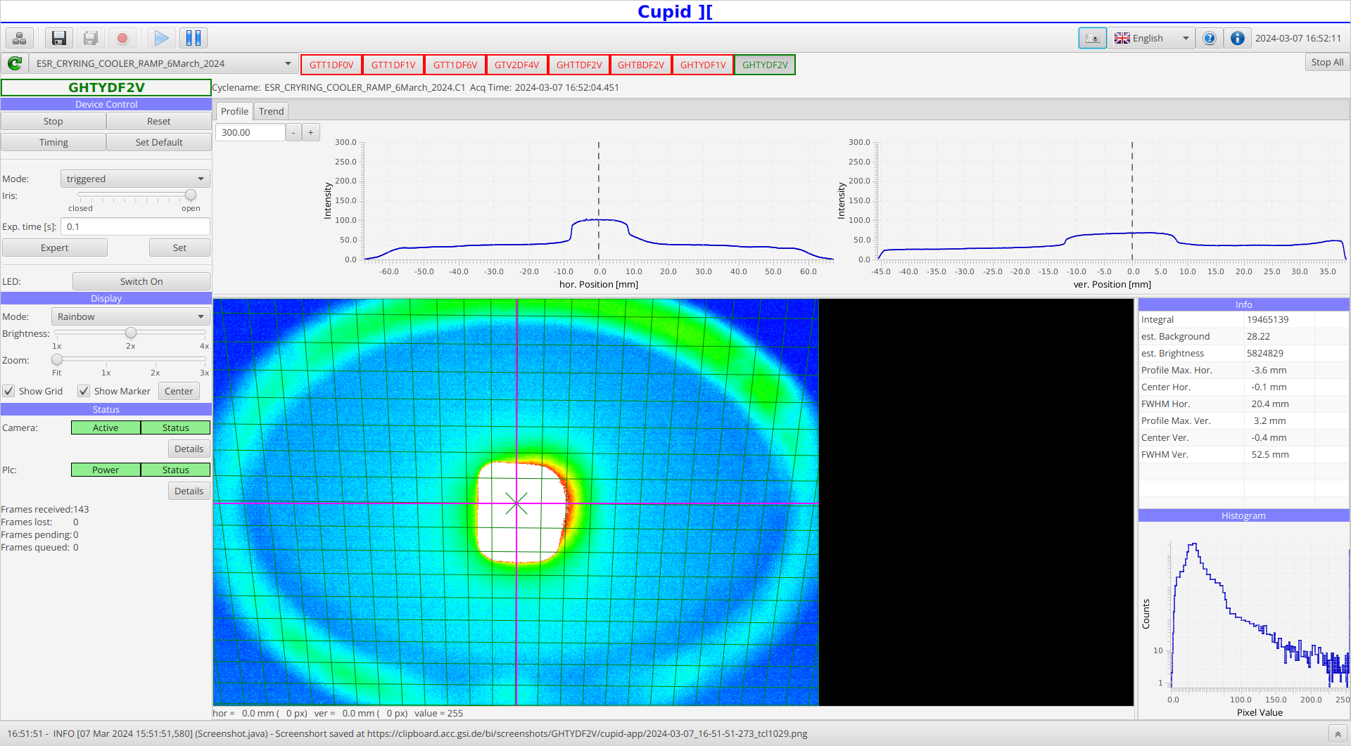
… aber wird am Ende (in etwa) rund.
HEST GHTYDF2 (Screeshot vom Olog ID 626284 05.03.2024)

Slide 8
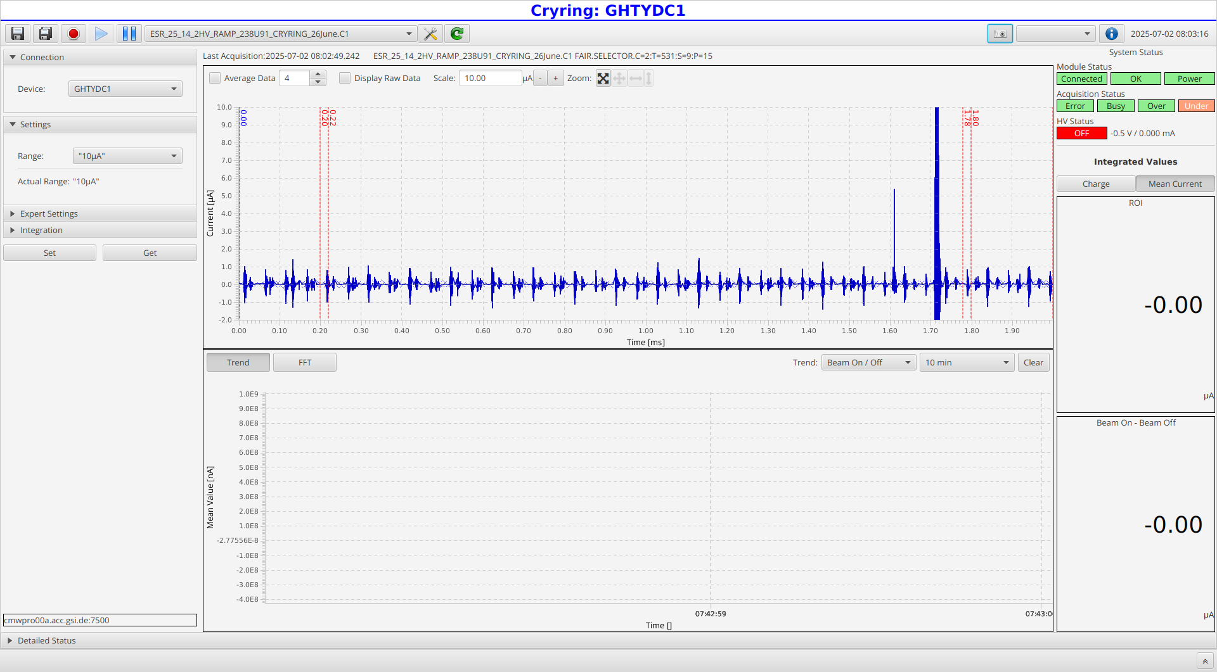
Injektion mit dem Kicker
hier YR02MK ca. 10 μs verschoben
die Länge vom Kickerpuls = 1 = ein Ringumlauf
aufpassen! Kann den Strahl nach der ersten Runde zerstören
Winkel nominell ca. 17 Grad

Slide 9
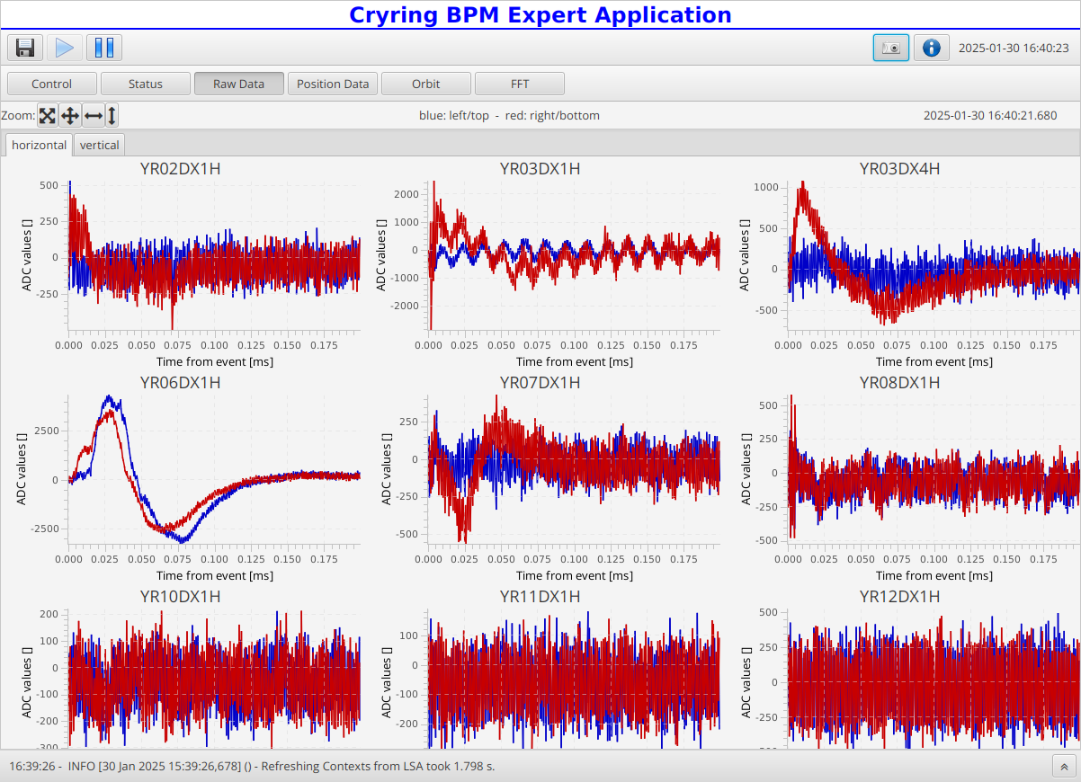
BPM Rohdaten für die ersten Runden
Schirme & FC raus!
Die ersten Runden sieht man am besten mit der BPM Expert App oder BPM Scope (Rohdaten von einzelnen BPMs)
Schlechtes Beispiel! ☹
YR03 zeigt einen gespeicherten Strahl
YR06 zeigt einen Volltreffer

Slide 10
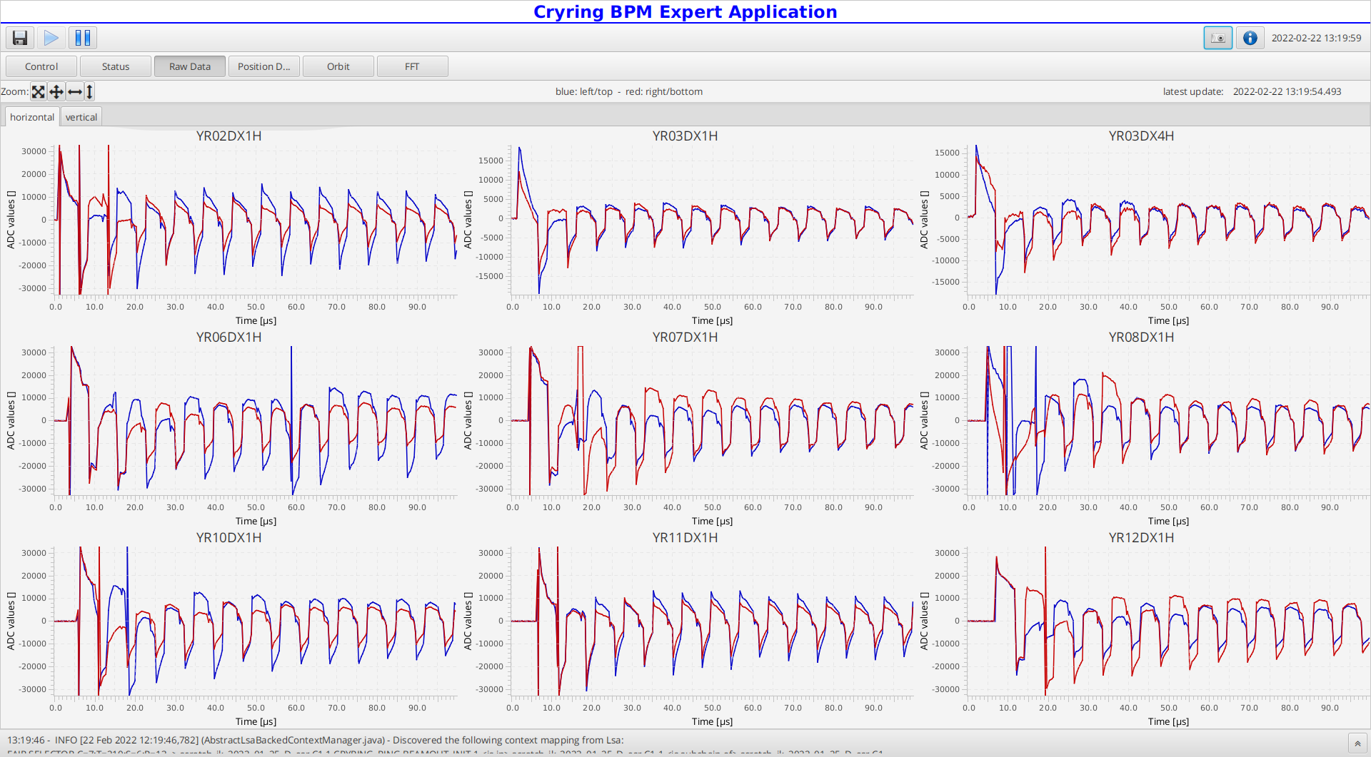
Ein gutes BPM Signal mit D+

Slide 11
Ringeinstellung - Fehlersuche
Winkel vom HEST (mit Abstand der häufigste Grund für keinen Strahl im Ring)
Kickwinkel (nominell 17 mrad) und ggf. Kicker Offset (< +/-1 μs)
Mag. septum YR01MP1 (nominell ohne Korrektur)
Ver. Tune (2.58) und Hor. Tune (2.28); andere Kombinationen erlaubt
Radiale Ablage und Frequenzverstimmung, falls notwendig für Beschleunigung
Achtung! Tune, Ablage, Frequenzverstimmung und andere Ringparameter anfangs am besten in allen BPs gleich halten (Injektion, Target, Extraktion)
flache Hysterese-Korrektur vom Dipolstrom notwendig (Icorrflat YR00MH).
üblich ist -1.7 A, von -3 A bis +3 A möglich, immer anpassen wenn die Rampe geändert wurde
Keine Rolle für den ESR-Strahl: Bumper und el. Septum YR01LP1/2
Zeitlicher Offset zwischen Dipol und RF t_offset YR00MH

Slide 12
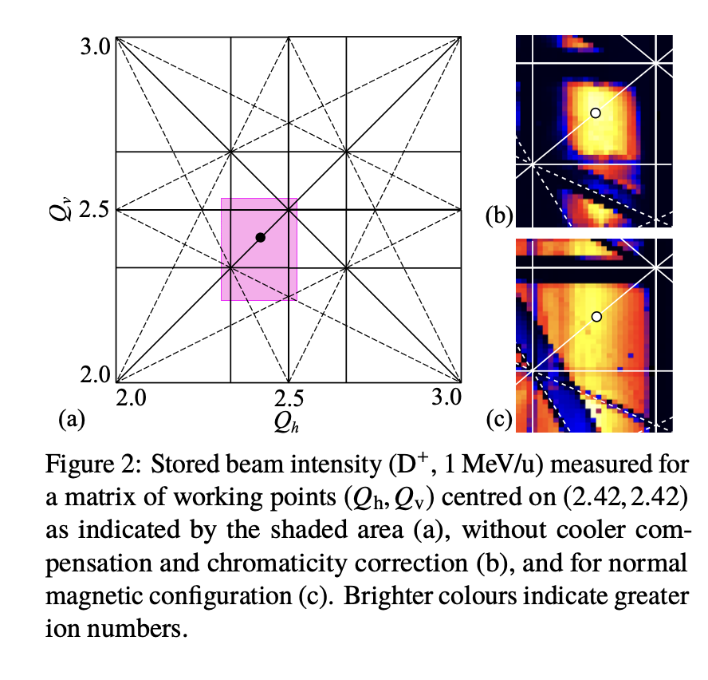
Tune Scan

Slide 13
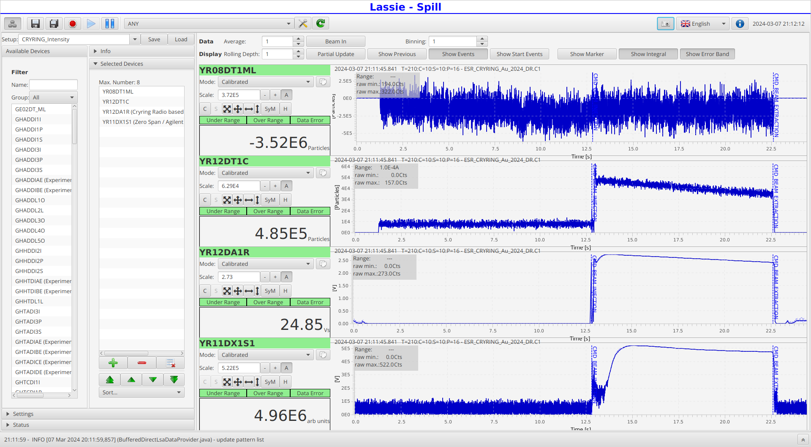
Lassie benutzen!
YR08DT1ML
DC-Trafo, sieht nichts ohne 2-3 μA
YR12DT1C
AC-Trafo, benötigt gebunchten Strahl
YR12DA1R
Schottky mit HF, am einfachsten zu verwenden
YR11DX1S1
Darstellung von Zero-Span Spektrum
Und viele andere Kanäle Verfügbar!

Slide 14
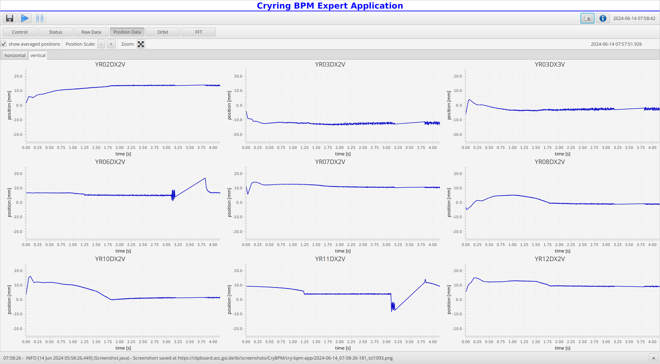
BPM benutzen wie vorgesehen - Position
„show averaged“ einschalten
kann während der Beschleunigung wackeln
auf die Position nach der Beschleunigung achten und ggf. anpassen

Slide 15
Strahlkühlung
Grundsätzlich wie bei SIS18, aber mit deutlich mehr Einstellungen:
Strom, Spannung und Raumladung werden nicht automatisch gesetzt
e-Strahlposition muss gesucht werden
e-Strahlexpansion zwischen 30 und 100 beachten (bei SIS und ESR = 1)
Kühlzeiten können stark variieren (0.1 sec für HCI und 10 sec für LCI)
Jeder hat eine eigene Lieblingsmethode die Kühlung einzustellen…
Bunche am RF Oszi als Rohdaten beachten
Strahl sichtbar mit IPM
Horizontale und Vertikale Strahlgröße beachten
Strahl nicht sichtbar mit IPM (lokaler, langsamer Strahl)
Zero-span beachten und Bunching suchen oder höhere Harmonische am RSA „optimieren“
Tektronix RSA beachten damit der Frequenz stabil bleibt

Slide 16
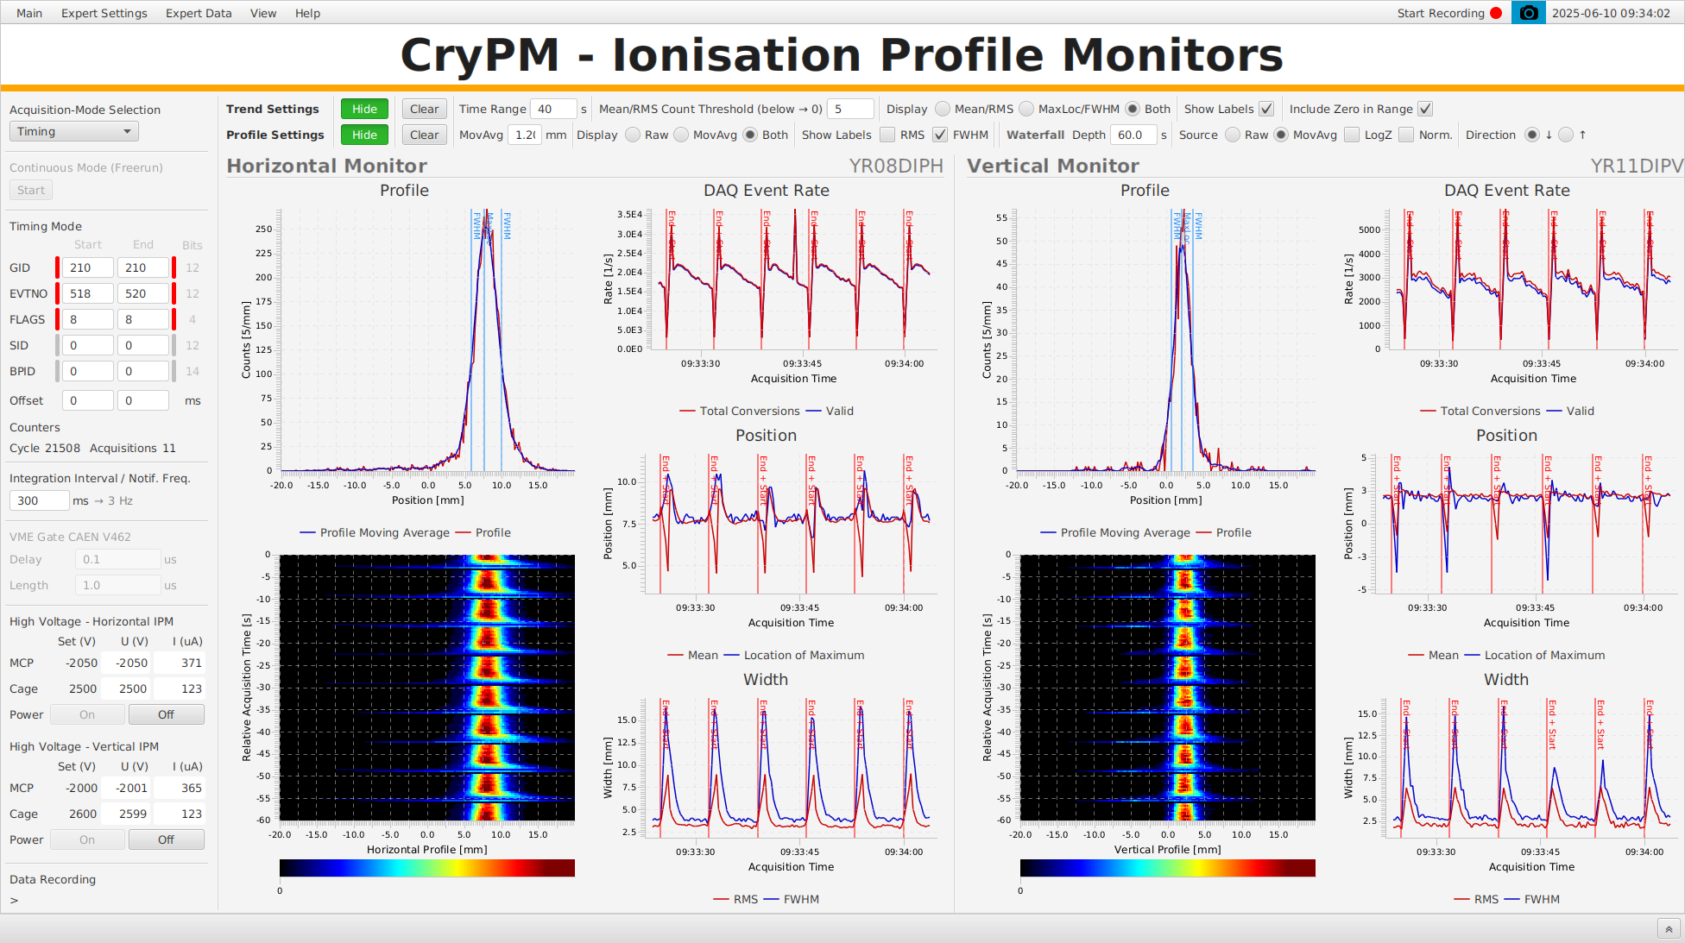
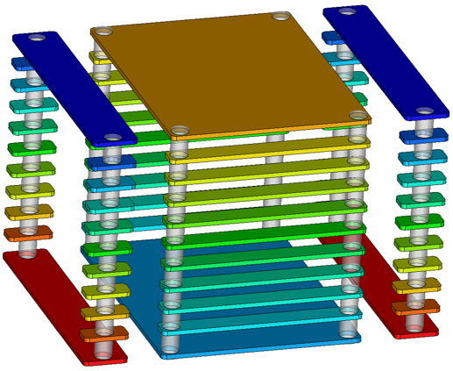
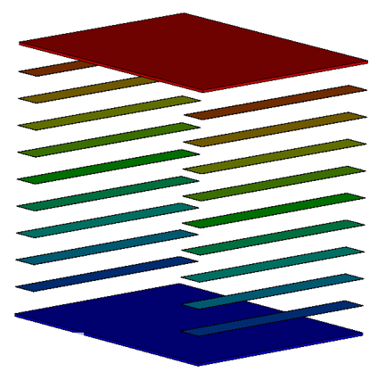
IPM
+2.3
kV
Ion Position Monitors (IPM) deflect low-energy beams
-2.3
kV

Slide 17
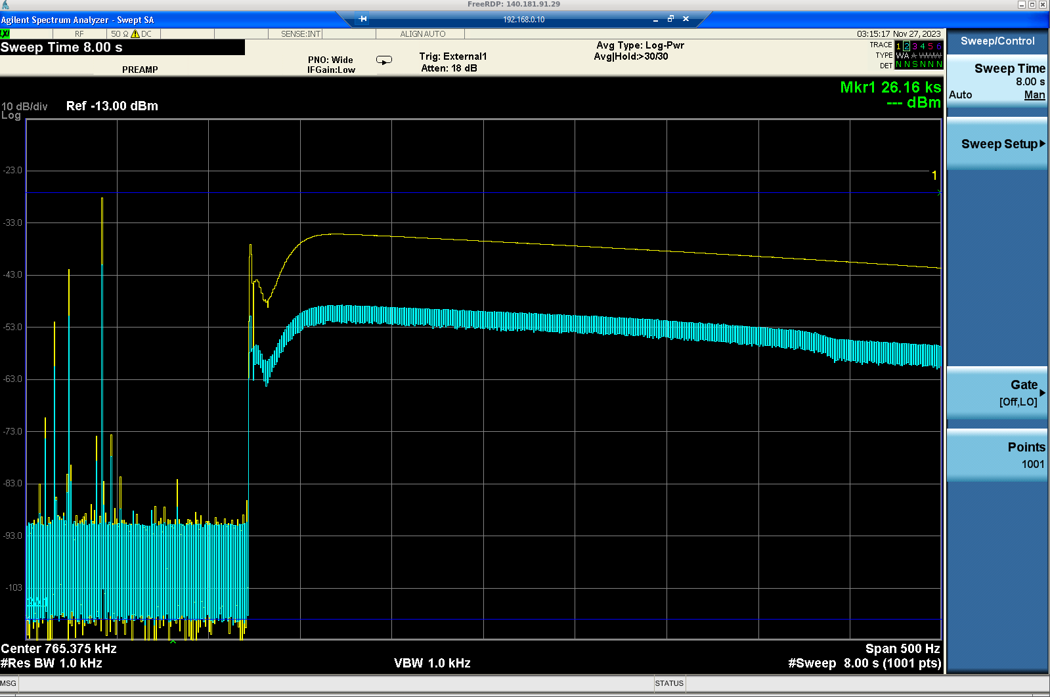
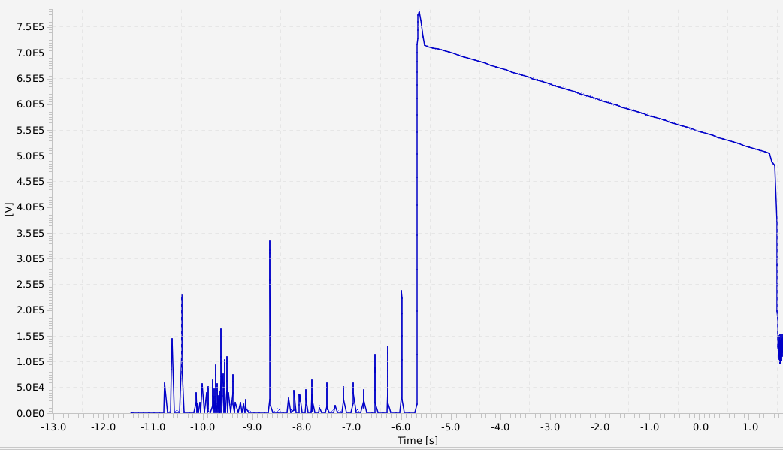
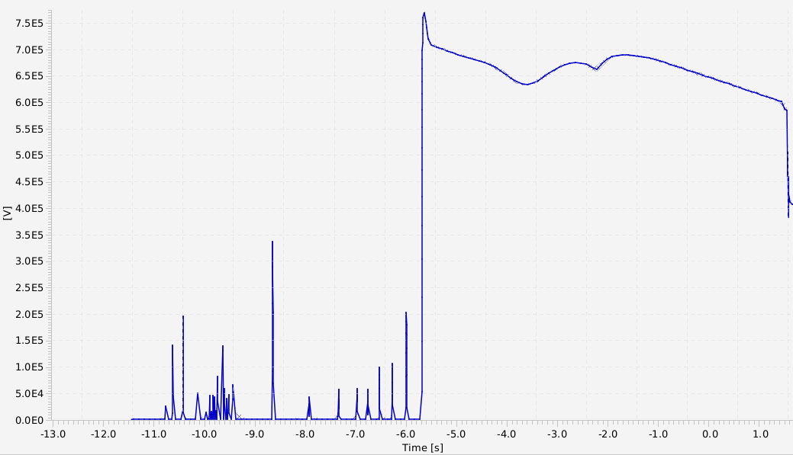
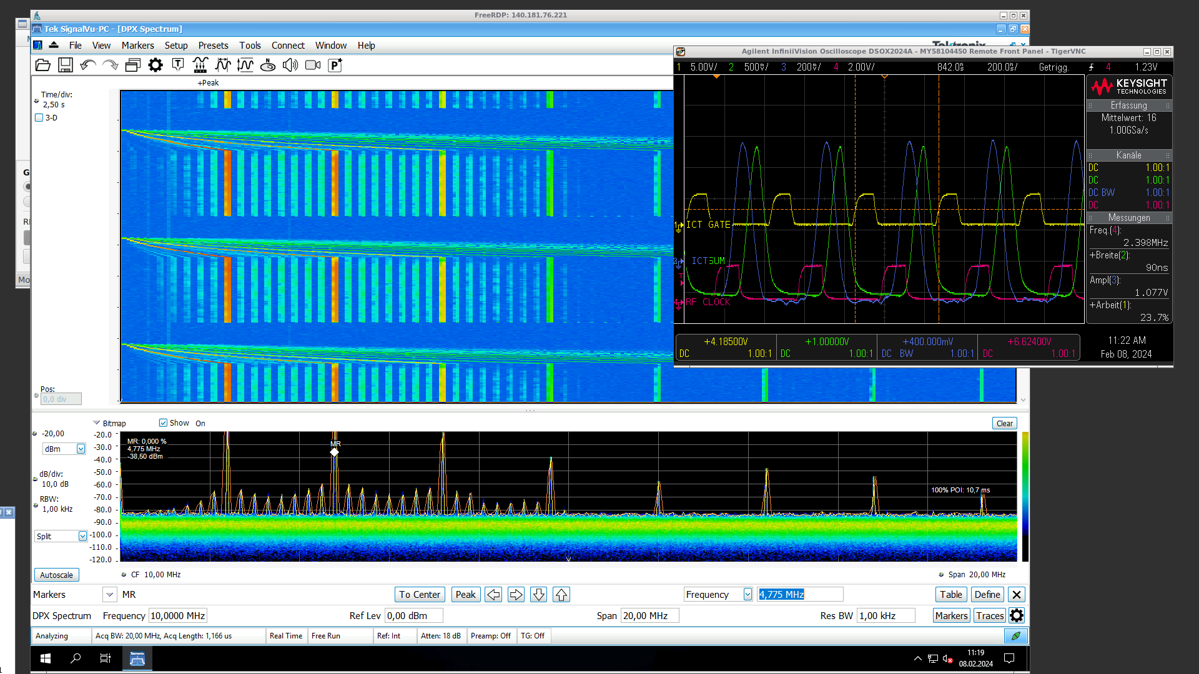
Strahlkühlung
zero-span
ecooler off
zero-span
ecooler on

Slide 18
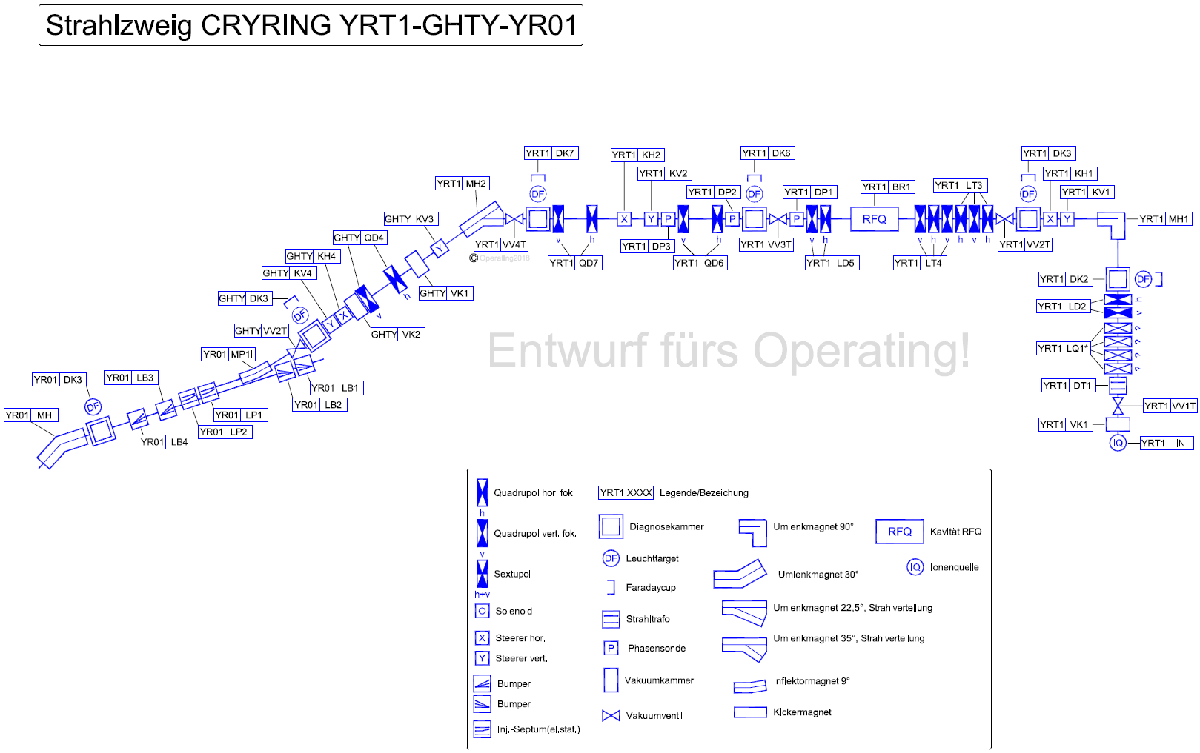
Injektion vom lokalen Linac

Slide 19
Ionenquelle
DEC stellt bis YRT1DC7 ein, OPE soll den Status beachten:
FCs: gibt es den Strahl noch?
Quellentrafo: gibt es den massenseparierten Strahl?
Quellencamera: brennt die Quelle noch?
Stromverlust? Die Liste oben abarbeiten
Meistens eine Korrektur von YRT1MH1 ausreichend

Slide 20
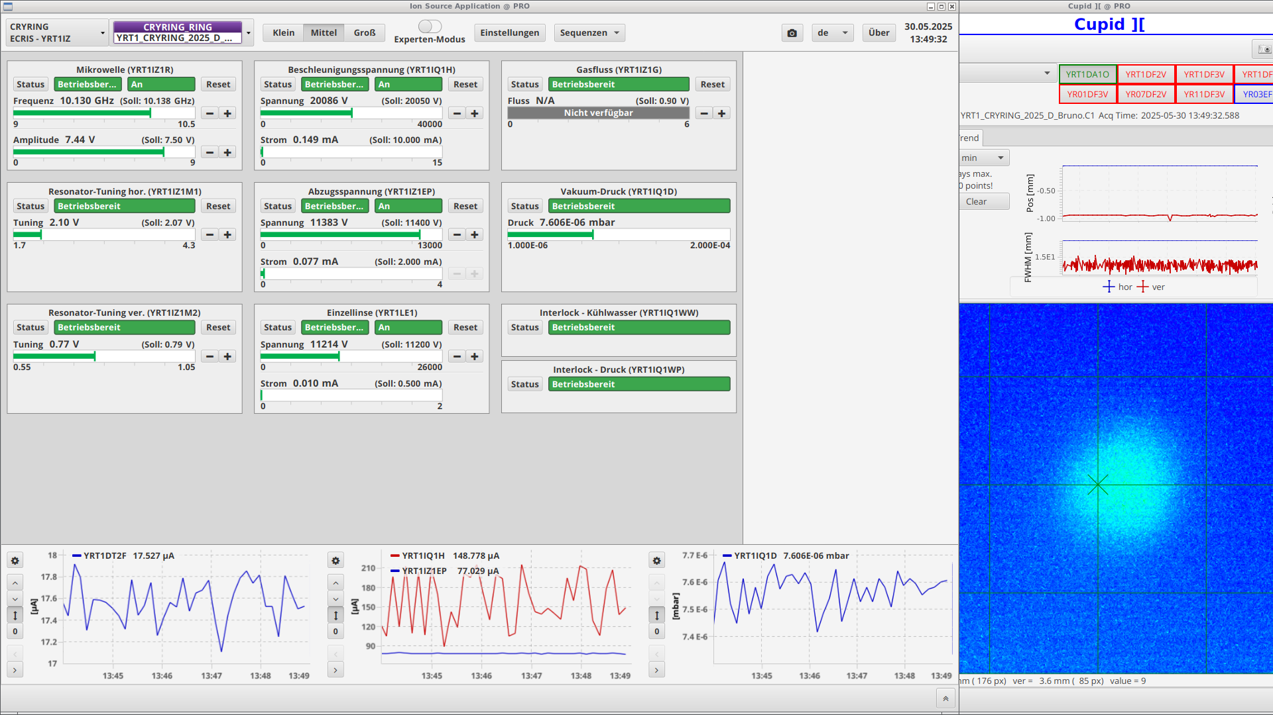
Free-Run Bild der Ionenquelle (CUPID)
Leckstrom
Beschleunigungspannung
Abzugsspannung
Quellendruck inkl. Puffergas
separierter Ionenstrom

Slide 21
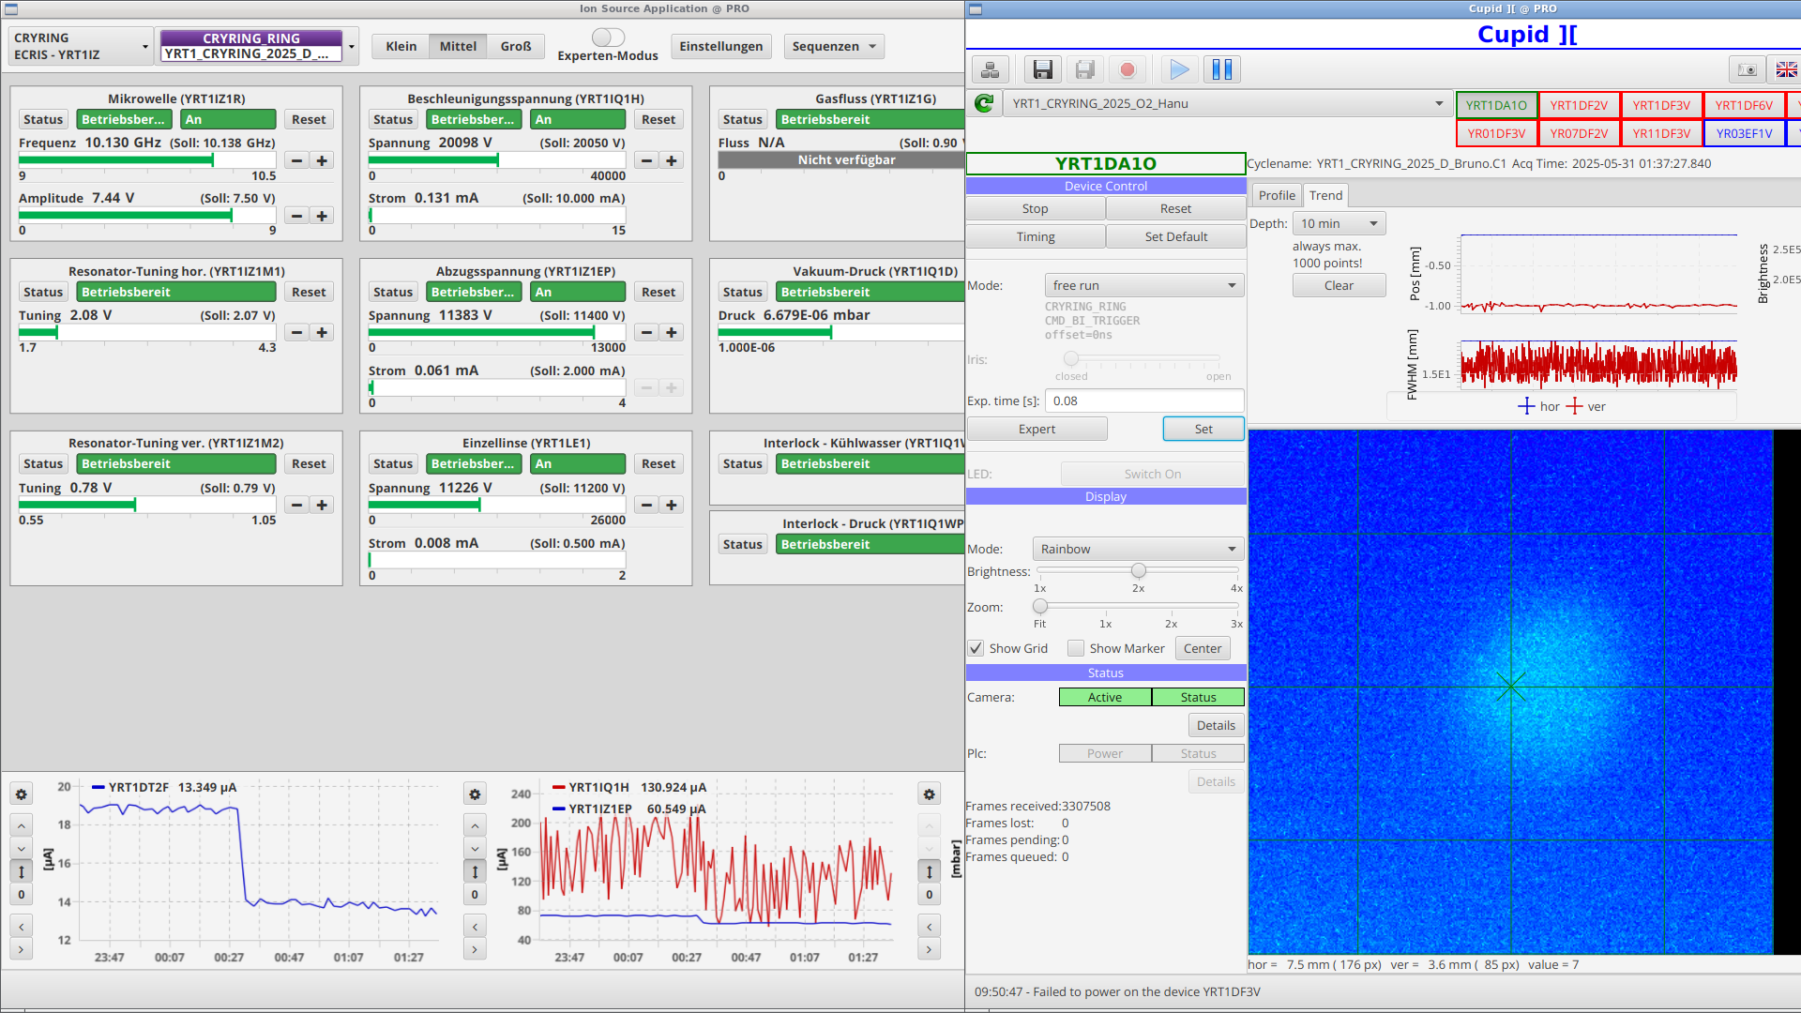

Slide 22
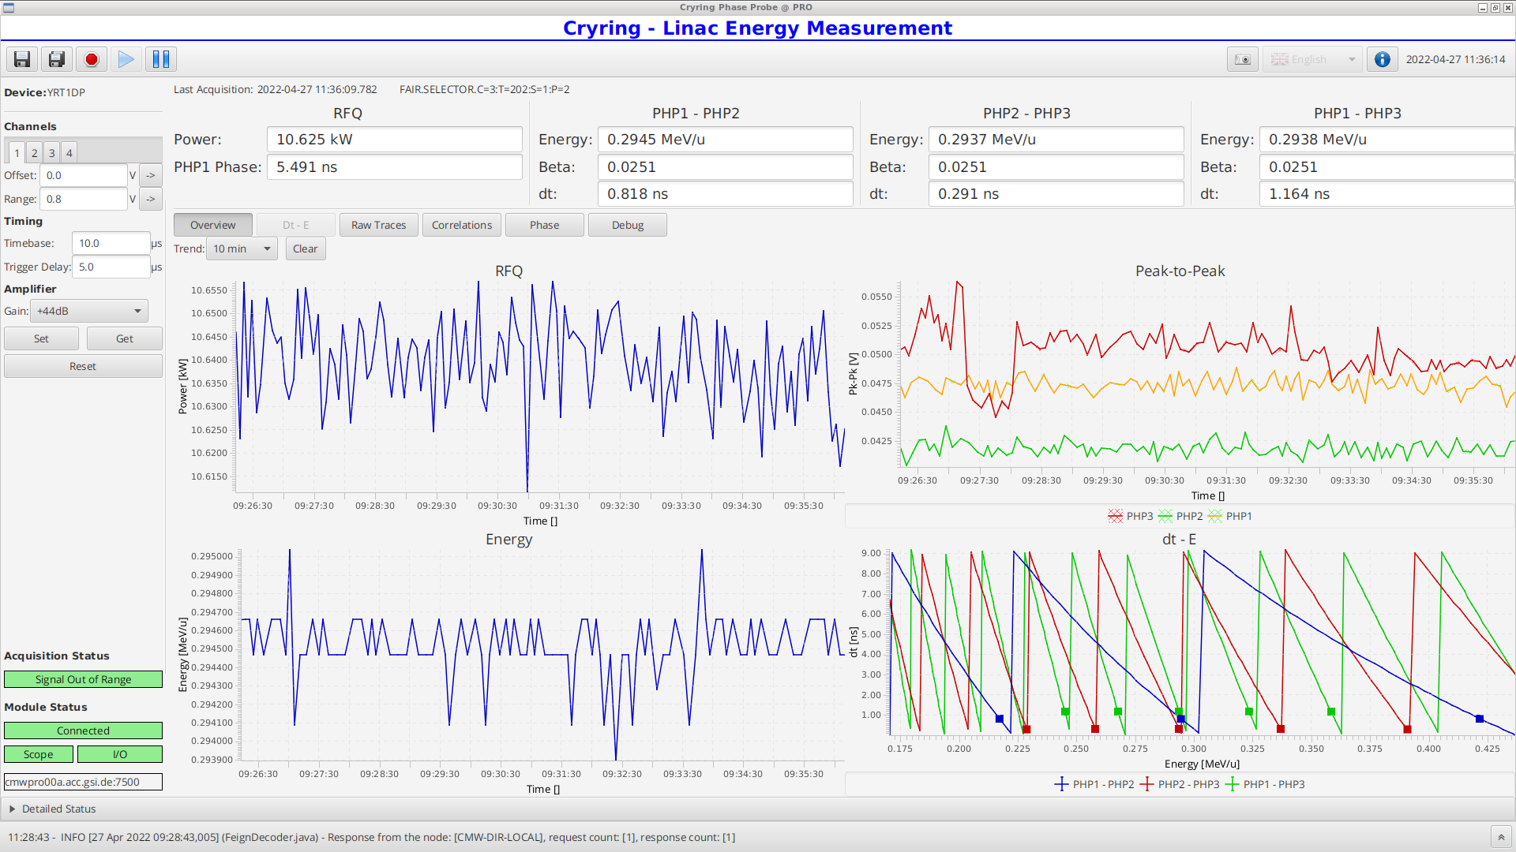
Lokaler Linac
Ionen mit m/q < 3.1 werden mit dem RFQ beschleunigt.
Ionen mit m/q > 5 werden durch den RFQ transportiert.
Ionen mit 3.1 < m/q < 5 Pech gehabt, geht nicht.
CRYRING Phase Probe: beschleunigt der RFQ noch (wenn überhaupt)?
die RFQ-Werte werden im Modell berechnet und gesetzt

Slide 23
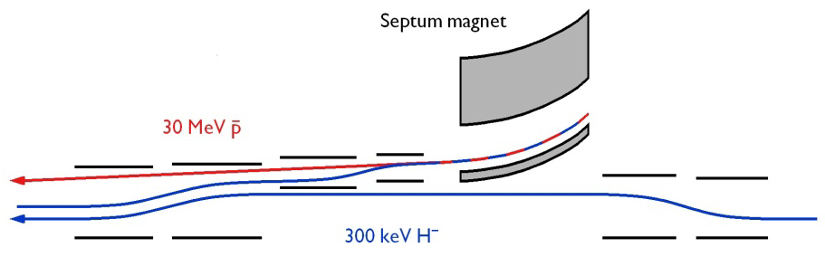
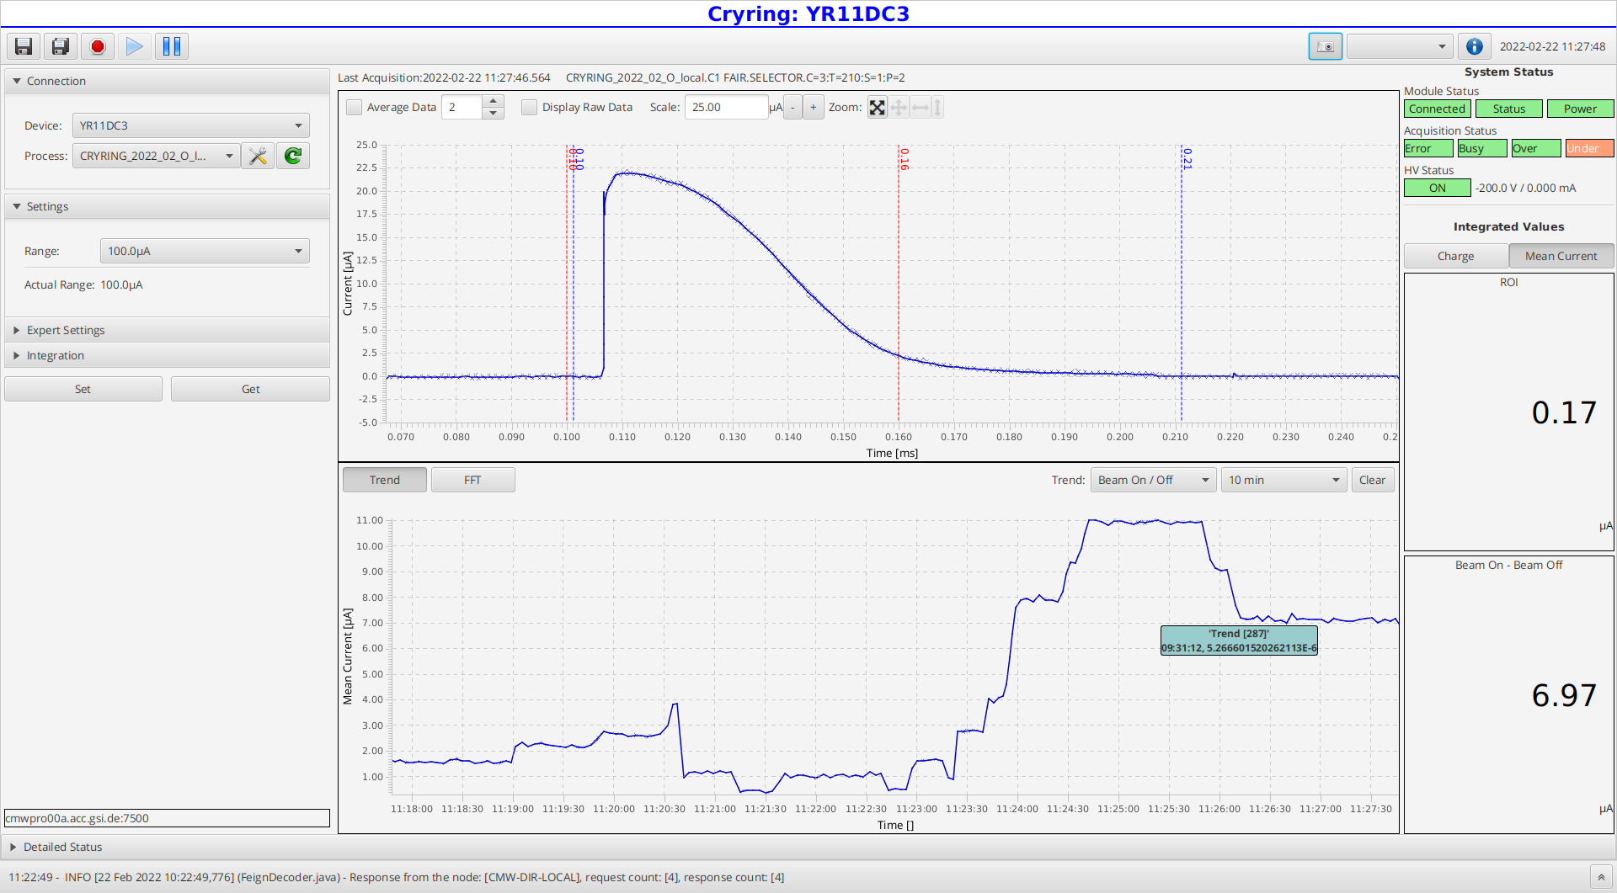
Injektion vom lokalen Strahl und Multiturn
CRYRING injection system
septum
magnet
Den gepulsten Strahl verstehen:
Kontinuierlich aus der Quelle
Gechoppt mit YRT1LD2
RFQ kann max 0.5 ms
Ringumfang 7 μs @ 300 keV/u und länger, z.B. 50 μs bei 1.5 keV/u
Bumperlänge soll das 10-20-fache vom Ringumfang betragen…
… aber die erste Runde immer mit einem Umlauf optimieren
Chopper Timing Fenster benutzen!
10 MeV/u
el. septum
2 or 300 keV/u
el. bumper
el. bumper

Slide 24
Ringeinstellung
gleich wie mit dem Strahl vom HEST, unterschiedliche Empfindlichkeit
Beschleunigungsspannung beachten (Strahlemittanz + Bucketfill)
300V sind möglich
für HCI sind größere Spannungen notwendig (200 V)
für LCI sind kleinere Spannungen notwendig (20 V), insbesondere auf H>1
Beschleunigungsfrequenz 138 kHz < f < 2.4 MHz
bei manchen Ionen muss man mit höheren Harmonischen anfangen
bei einem weiteren Subset muss man zusätzlich umbunchen
Simplified bucket fill wenn ein Experiment den freilaufenden Strahl benötigt
Agilent Speki für zero-span; Tektronix RSA für Wasserfall-Diagramme

Slide 25
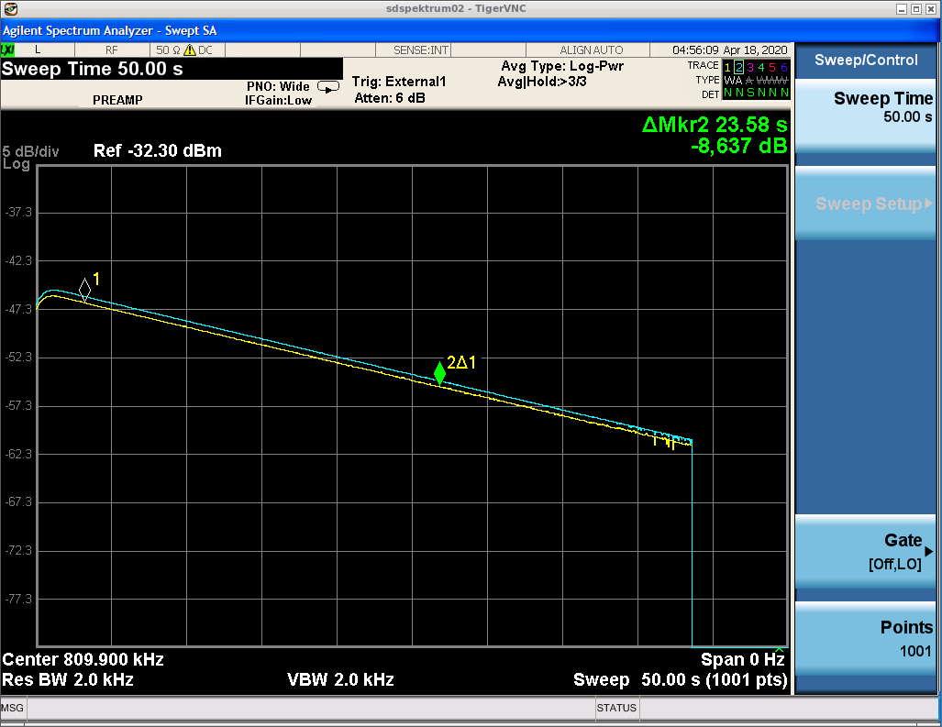
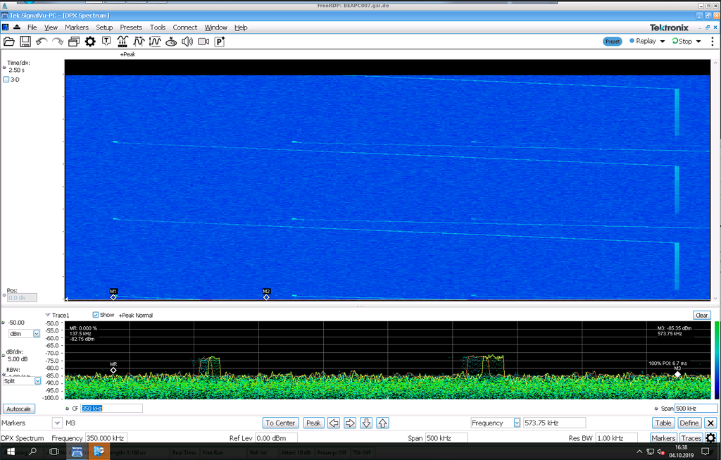
Agilent vs. Tektronix Schottky Spektrum

Slide 26
Was ist am CRYRING anders?
Unterschiede:
nur ein Strahl gleichzeitig!
drei mögliche Energiebereiche:
Strahl vom ESR @ 4-15 MeV/u
Strahl vom lok. Injektor @ 300 keV/u
Strahl vom Injektor @ 1-5 keV/u
kleine Energie, kleine Intensität
keine direkte Anwendung für MASP
Einstellung komplizierter als SIS18
coasting Schottky, Profilgitter, DC Trafo… oft kein Signal
Lebensdauer oft kurz (Sekunden)
Gleich bei allen Synchrotronen:
Injektion – Bunching / Rampe – Kühlen – Experiment / Extraktion
Strahllage bei Injektion entscheidend
Injektionskick oder Bumper
Multiturn-Injektion (elektrostatisch und nur mit dem lokalen Strahl)
CRYRING @ ESR (Modi) Parammodi aufgebaut wie am SIS18
Lassie für die Beobachtung der Intensität

Slide 27
Standardmodi CRYRING@ESR
Setup
Beam from ESR
Beam from local source
Run
monitor
maintain
Change
Energy
Orbit, Cooling, etc.

Slide 28
Aufgaben Schichtteam
Setup
Beam from ESR
Beam from local source
Einstellung ESR Strahl:
Transport durch HEST
Injektion + erster Umlauf
Einstellung lokaler Strahl:
keine Ionenquelle einstellen
Strahl von der Ionenquelle bis zum Ring
Injektion + erster Umlauf
Für beide Strahlen:
Intensität verbessern (Transport, Injektion, Beschleunigung)
Speicherung und Beschleunigung nicht erwartet aber grundsätzlich möglich
keinen e-Kühler einstellen

Slide 29
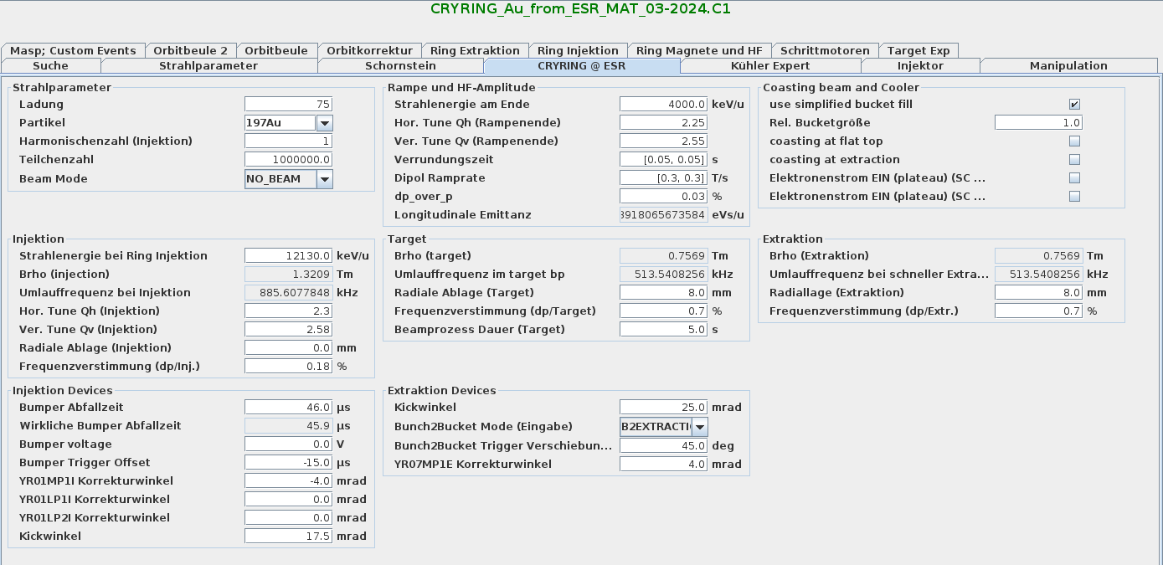
Setup über Parammodi
zu beachten:
CRYRING@ESR wie am SIS18, alle strahlrelevante Settings
Verdoppelung in anderen Tabs möglich
Injektion und Injektor auch wichtig
nicht alle Felder immer benutzt

Slide 30
Aufgaben Schichtteam
Run
monitor
maintain
Überwachung der Strahlintensität
LASSIE Monitor, Spectrum Analyser, Grafana
Erhaltung des Betriebszustands durch beseitigen „offensichtlicher“ Fehler
Geräte wieder einschalten / Ventile wieder öffnen
Wiederherstellen nach Cave Access
Nachtunen HEST / lokaler Injektor
Beseitigung von Gerätefehlern mit der Rufbereitschaft der Fachgruppen

Slide 31
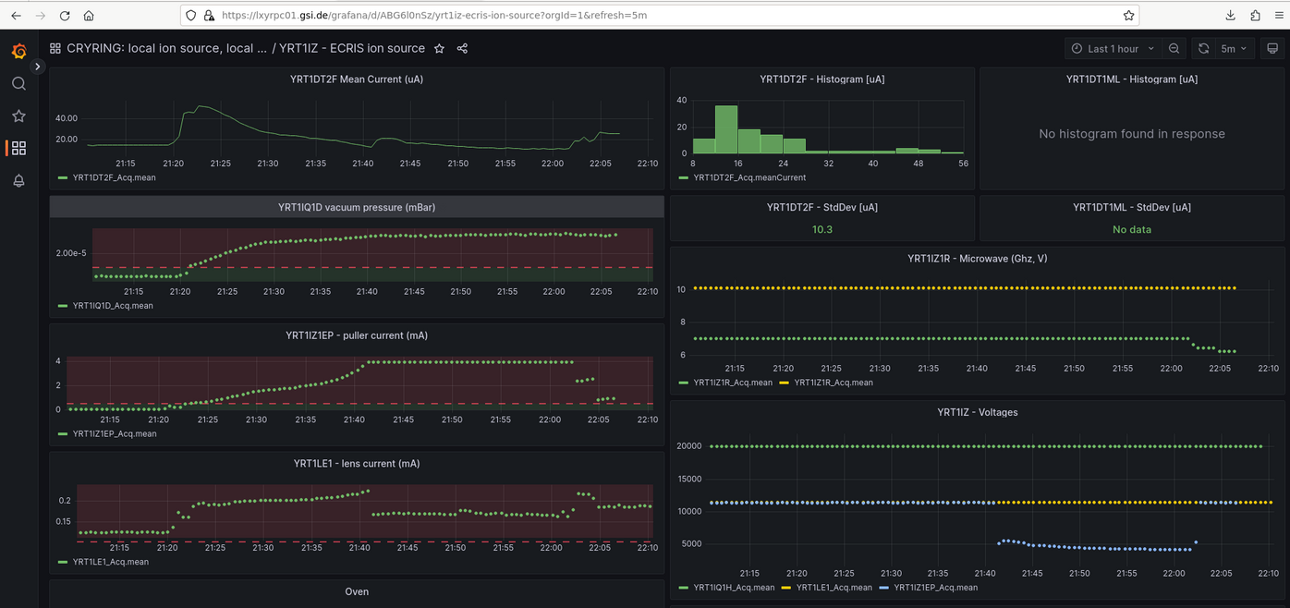
Beobachtung über Grafana
zu beachten:
https://lxyrpc02.gsi.de/grafana/
für alle verfügbar, läuft immer an der Konsole
Panels für die Quelle, Ringintensität, usw.
Refresh-Zeit & Zeitfenster einstellbar
zurückblättern immer möglich
Datenaufnahme läuft nur (!) mit einem laufenden Pattern

Slide 32
Aufgaben Schichtteam
Change
Energy
Orbit, Cooling, etc.
Kontakt mit dem Experiment
beachten: sie nutzen nicht immer die gleiche Betriebssprache wie wir
kleine Änderungen nach Absprache
Energie, Intensität, SubChain Länge / Repetitions
Rufbereitschaft Maschine:
Orbitänderungen, Kühlungsänderungen, Targetüberlapp, …
… und Probleme die OPE nicht lösen kann

Slide 33

Was hat bisher gut geklappt?
Bereitschaft (einfachere) Einstellungen zu übernehmen
Verbesserung der Strahlintensität nach einer groben Ersteinstellung
Übernahme z.B. in der Nachtschicht
teilweise Rekord-Intensitäten erreicht
Kleine Anpassungen vom Injektorparameter, insbesondere bei Quellenschwankungen
erster Ansprechpartner für das Experiment
Anzahl (nächtlichen) RB Einsätzen:
2022: gefühlt ca. 6-7 pro Woche
2024: gefühlt ca. 2-3 pro Woche
→ entweder weniger Ausfälle, oder viel mehr Probleme werden im HKR verstanden und gelöst!

Slide 34

Was hat bisher nicht gut geklappt?
Interlocks werden gerne vergessen (besonders am Anfang der Strahlzeit)
RB Einsatz: Du sollst Dich an Experiment melden (ohne weiteren Angaben)
Dokumentieren was / warum ist ausgefallen / nachoptimiert wurde; ggf. aggregiert falls sehr oft
Wahrnehmung der Maschine
Beispiel im What‘s running: „CRYRING Patterns – ESR Patterns – GSI Patterns“ signalisiert unterschiedliche Prioritäten
lokale Strahlen sind auch GPAC Experimente
komplexere Einstellungen (Speicherung + Beschleunigung) werden klappen nur wenn OPE damit anfangen und üben

Slide 35
Grundsätzliches
RB hat die Hoheit über die Maschine
Alle Änderungen/Tuningansätze etc. müssen vorher mit der RB abgesprochen werden. Aktive RB steht im OLog.
RB soll im OLog Einträge aus der Mittagssitzung machen (gerne erinnern!)
Einstellung bzw. dauerhafte RB Einsätze am WE nur in Ausnahmefällen
OLOG ist das zentrale Logbuch
Einträge korrekt nutzen (nicht alles sind „Infos“)
Optimierung, Setup, etc.
Intention beim Start des Vorgangs erklären
Zwischenergebnisse etc. als Kommentare einfügen
Nach Abschluss den Eintrag mit einer Endzeit versehen
Bitte alle Änderungen / Ausfälle / Verbesserungen protokolieren; wenn viele (kleine) dann in einem Eintrag grob zusammenfassen

